Slide 1

2009 高雄世界運動會
志工分享經驗談
應用英語系口筆譯碩士班
蔡巽瀠

Slide 2
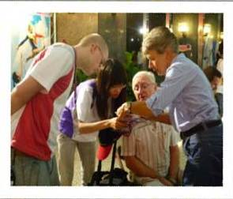
Hi, 這是我…

Slide 3
我在世運的工作
認證區
翻譯

